Slide 1
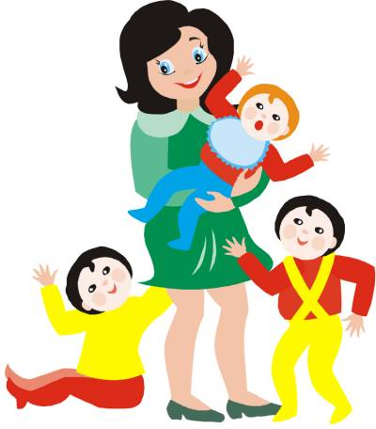
СП ГБОУ СОШ №1 «ОЦ» Д/С №3 «Красная Шапочка» «Сотрудничество дошкольного учреждения с семьей»
Воспитатель:
Бусуек Татьяна Ивановна

Slide 2
Сотрудничество педагогов и родителей осуществляется в основном через:
приобщение родителей к педагогическому процессу;
расширении сферы участия родителей в организации жизни образовательного учреждения;
пребывание родителей на занятиях в удобное для них время;
создание условий для творческой самореализации педагогов, родителей, детей;
информационно-педагогические материалы, выставки детских работ;
совместная проектная деятельность;
разнообразная совместной деятельности детей и родителей;
проявление понимания, терпимости и такта в воспитании и развитии ребенка, стремление учитывать его интересы, не игнорируя чувства и эмоции;

Slide 3
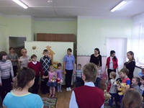
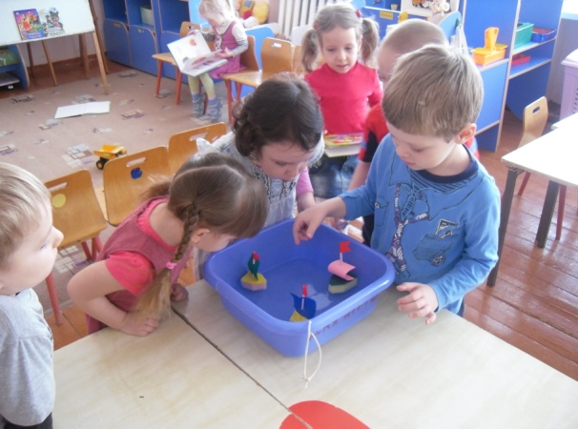
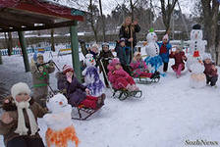
Схема сотрудничества дошкольного образовательного учреждения с семьей.
Воспитатели
ДОУ
Семья
Дети

Slide 4
Модель организации сотрудничества дошкольного образовательного учреждения с семьей
Задачи:
-оказание помощи родителям в воспитании и развитии дошкольников;
-привлечение родителей к активному и педагогически грамотному участию в воспитании детей
Принцип открытости ДОУ для семьи
Основные принципы
Принцип сотрудничества педагогов и родителей в воспитании детей
Принцип создания активной развивающей среды, обеспечивающей единый подход к развитию личности в семье и детском коллективе.
Диагностика общих и частных проблем в воспитании и развитии ребенка

Slide 5
Направления работы
Работа педагогов
Работа с родителями
Работа с детьми
Формы работы
Блок №1: «Повышаем мастерство»:
Педагогические советы; Педагогические конференции; Консультации для воспитателей; Методические объединения; Тренинги.
Блок№2: Информационный «Для вас родители»:
Родительские собрания; Встречи с родителями; Мероприятия-вечера; Консультации для родителей; Тренинги.
Блок №3: Совместная деятельность: Коллективно-творческая работа; Досуговые мероприятия; Игровые упражнения; Беседы, конкурсы, выставки.

Slide 6
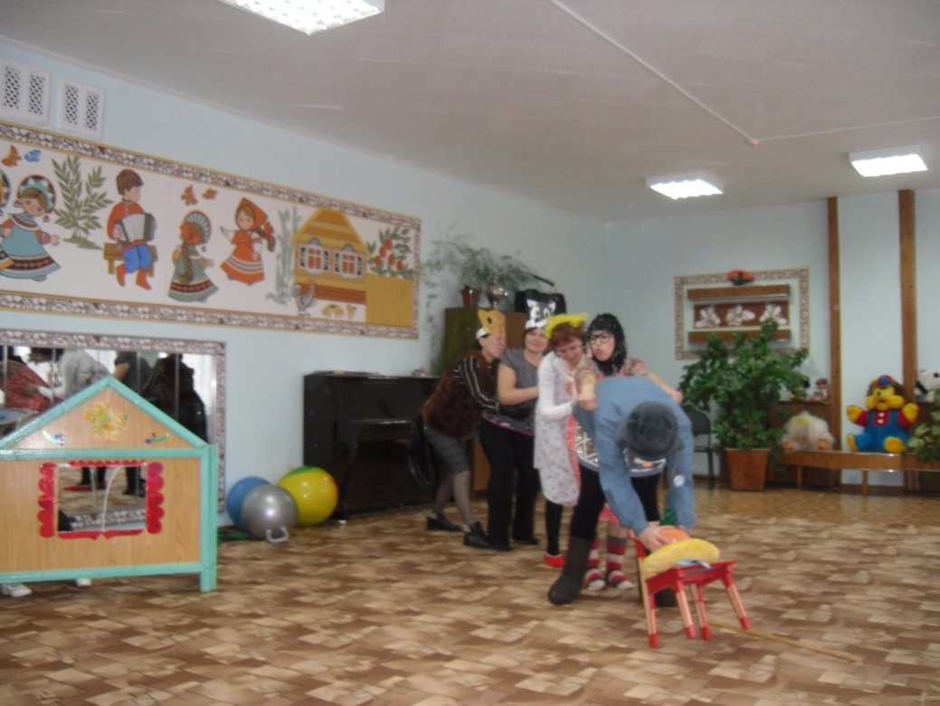
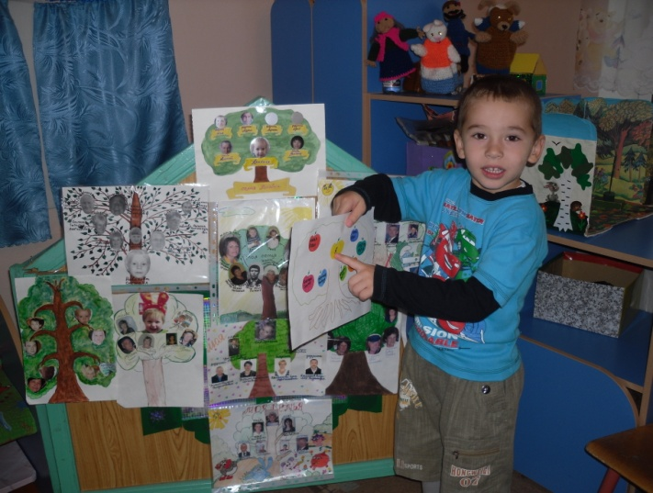
Театрализованное представление с участием родителей
Составление генеалогического древа семьи

Slide 7
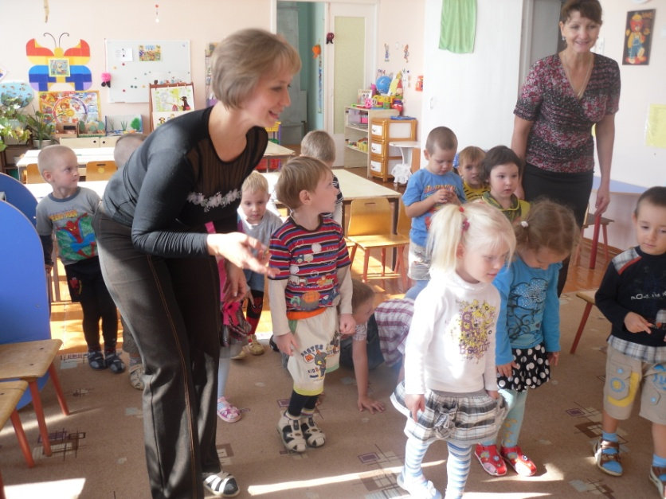
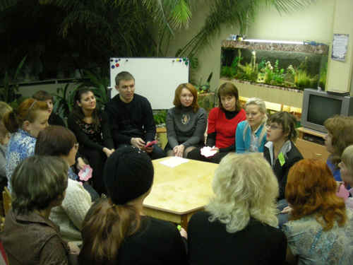
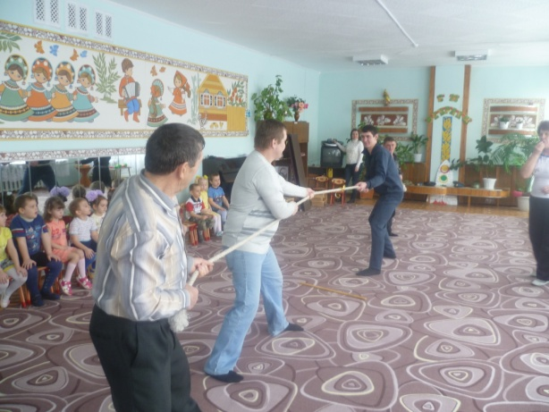
Родительская гостиная
День счастливой семьи

Slide 8
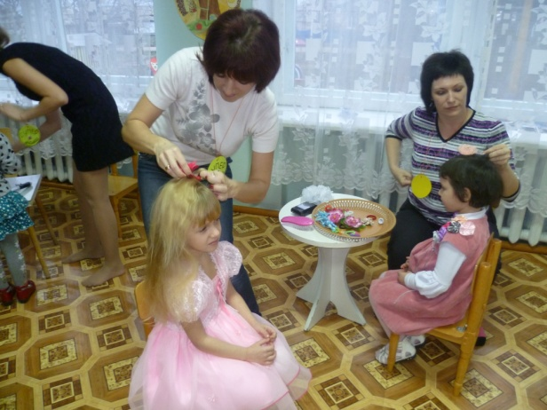
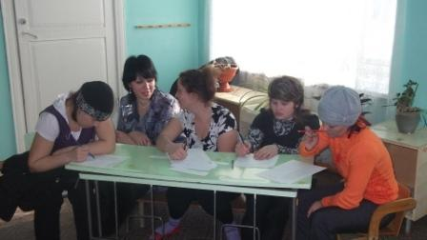
Организация и проведение детских праздников
Групповые встречи – практикумы с элементами тренинга

Slide 9
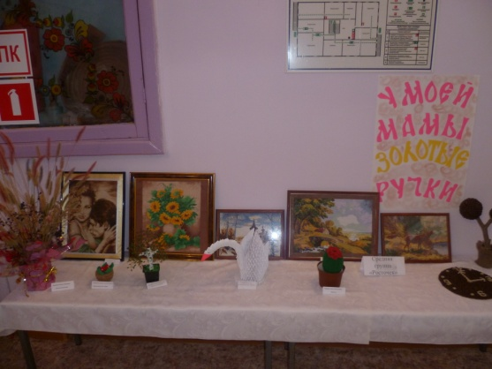
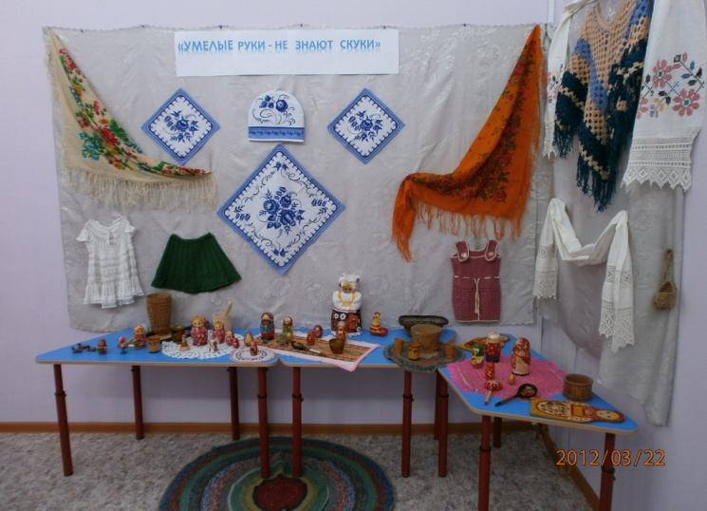
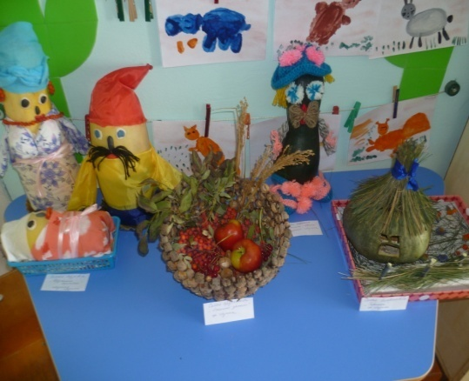
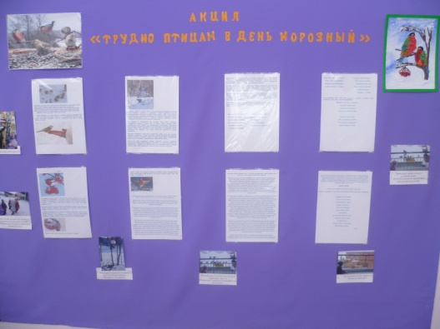
Выставки, проекты, акции

Slide 10
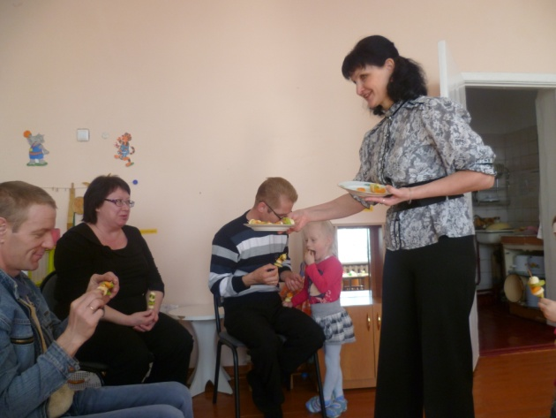
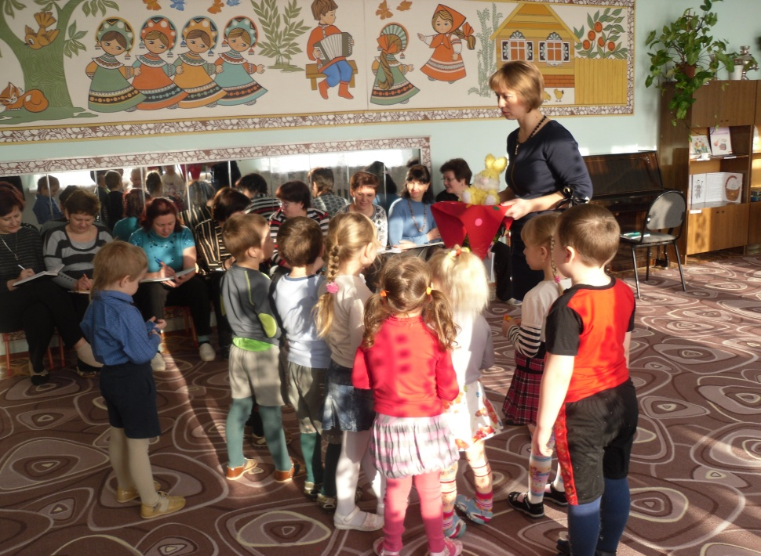
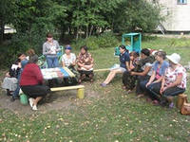
Проигрывание жизненных ситуаций; социально-психологические тренинги для детей и родителей

Slide 11
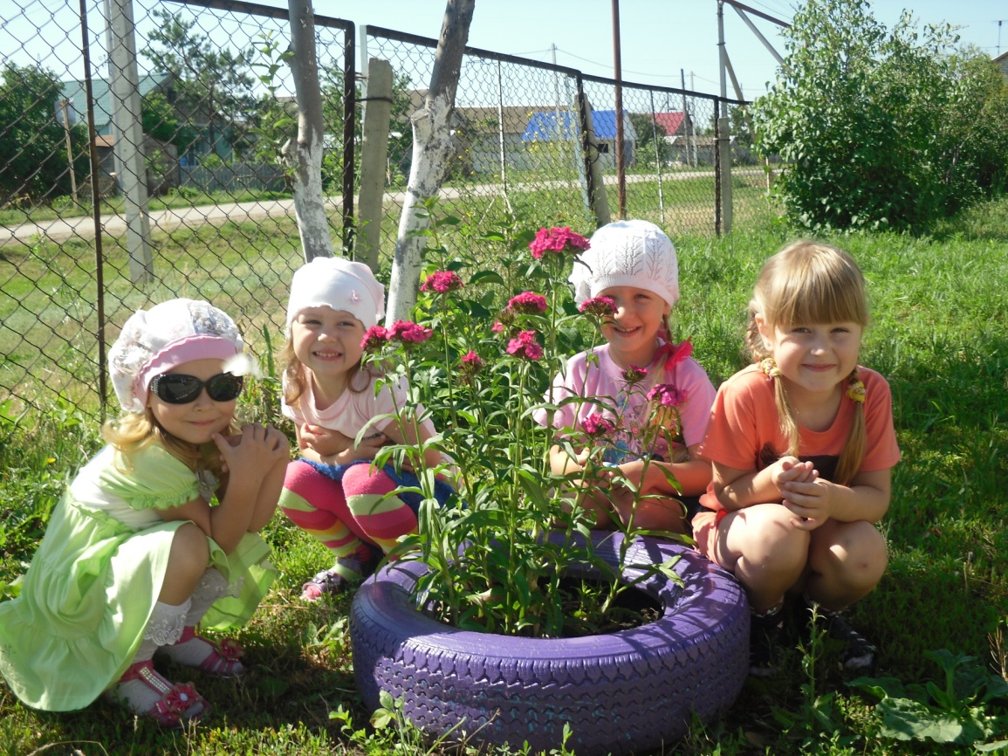
Желаю удачи!
Спасибо за внимание!

